Slide 1





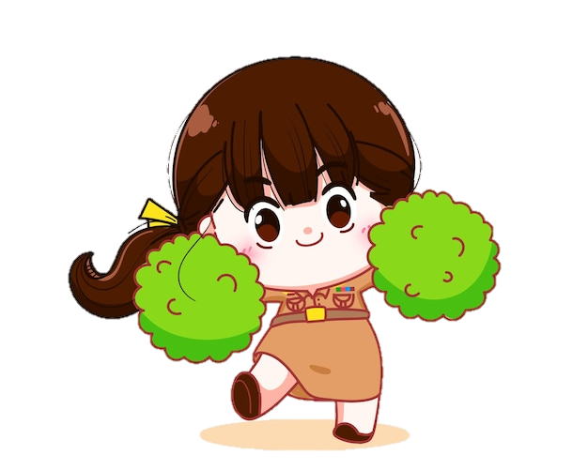


Slide 2






Nói 2 -3 câu giới thiệu về đất nước mình
CHIA SẺ TRƯỚC LỚP
THẢO LUẬN NHÓM
Hình dáng đất nước ta thế nào?
Thủ đô của nước ta tên là gì?
Lá cờ Tổ quốc như thế nào?
Nước ta có bao nhiêu dân tộc anh em?

Slide 3



Slide 4




Lắng nghe đọc mẫu
TAY DÒ
TAI NGHE
MẮT DÕI

Slide 5

Đất nước là gì?
Núi cao thế này
Làm sao để thấy
Biển rộng là bao

Slide 6

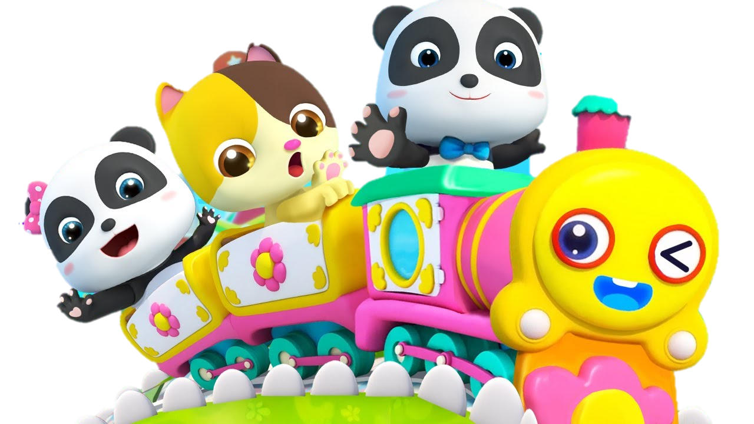




Yêu Cầu
Mỗi bạn đọc hai khổ thơ.
Tất cả thành viên đều đọc.
Giải nghĩa từ cùng nhau.
Tiêu chí đánh giá
1. Đọc đúng.
2. Đọc to, rõ.
3. Đọc ngắt, nghỉ đúng chỗ.

Slide 7



Slide 8






Học thuộc lòng bài thơ

Slide 9


Bài thơ thể hiện dòng suy nghĩ, nhận thức của một bạn nhỏ về câu hỏi “Đất nước là gì”. Qua câu trả lời của bạn, ta hiểu thêm rằng đất nước có trong tất cả mọi thứ, mọi người, mọi vật sống trên đất nước, có ở đất nước.

Slide 10


Slide 11



